Slide 1
Exercício Herança e Polimorfismo
Vinícius Ferreira, CaP/ETS, 04/05

Slide 2

Exercício Herança e Polimorfismo

Slide 3
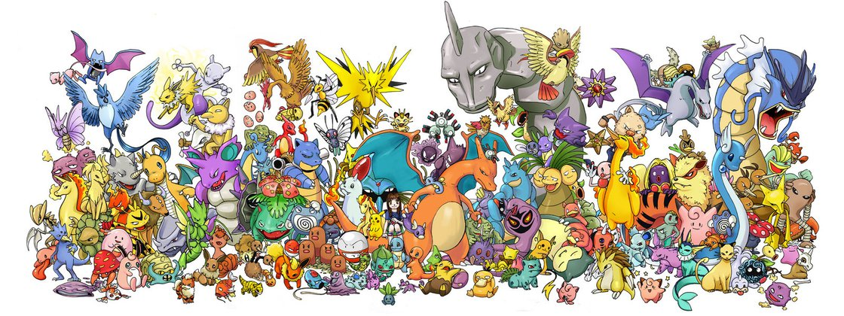
Exercício Herança e Polimorfismo

Slide 4



Exercício Herança e Polimorfismo

Slide 5
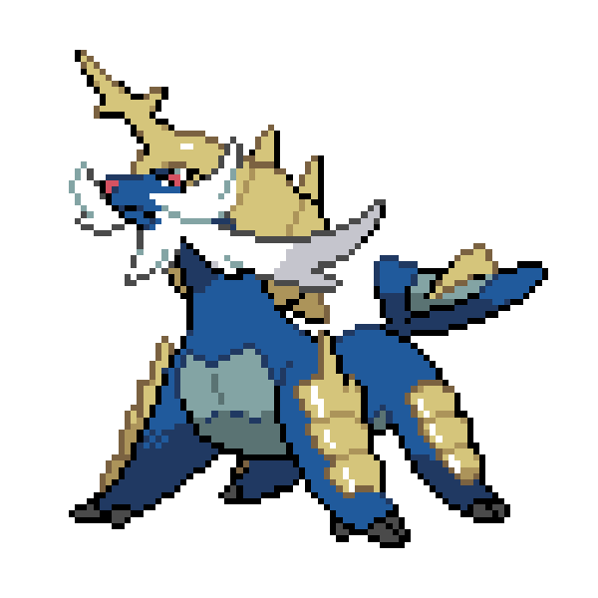
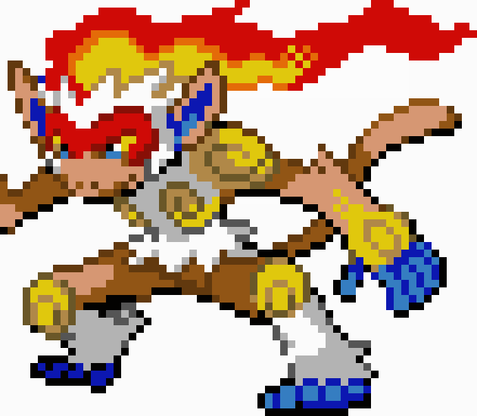




Exercício Herança e Polimorfismo

Slide 6
Exercício Herança e Polimorfismo

Slide 7
Requsitos
Exercício Herança e Polimorfismo
Utilizar classe, herança, polimorfismo, static e class methods e atributos estáticos
Permitir o usuário criar pokemons a partir de uma classe mãe de no mínimo 3 tipo (fogo, água e grama) e também nome, vida, ataque e velocidade
Na hora da batalha o Usuário e o Computador podem escolher um pokemon criado pelo usuário (Computador vai ser aleatório a escolha)
O pokemon com maior velocidade ataca primeiro (caso velocidade seja igual para ambos os pokemon, o primeiro à atacar é decidido aleatoriamente)
Pokemons com vantagem (slide acima) dão dano dobrado e recebem metade do dano
Quando o pokemon atacar ele tem uma chance de 10% (random de 10) de acertar um crítico, que da dano dobrado

Slide 8
Exercício Herança e Polimorfismo

